Slide 1
Соціальна відповідальність: «Північ та Південь» Е.Гаскелл:
Модуль 4.
Семінар 4.2
Викладач: Олена Тупахіна

Slide 2
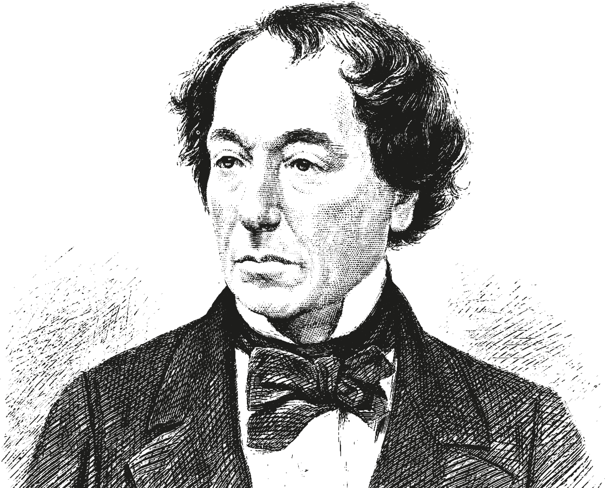
«Дві нації»
«…між ними немає жодного зв’язку, жодного порозуміння. Вони й гадки не мають про звичаї, думки, почуття одне одного, ніби живуть на різних полюсах чи планетах; вони виховані у різний спосіб, вигодовані різною їжею, керуються різною мораллю, та й підкорюються, врешті решт, не однаковим законам».
Бенджамен Дізраелі
«Сибілла, або Історія двох націй»

Slide 3
Laissez-faire: принцип невтручання
Ринок як система, що регулює сама себе
Вартість товарів і праці визначається лише на основі вільної конкуренції
Рішення про характер виробництва, якість та асортимент продукції приймає виробник
Держава встановлює «правила гри», проте не має втручатися в економічні процеси

Slide 4
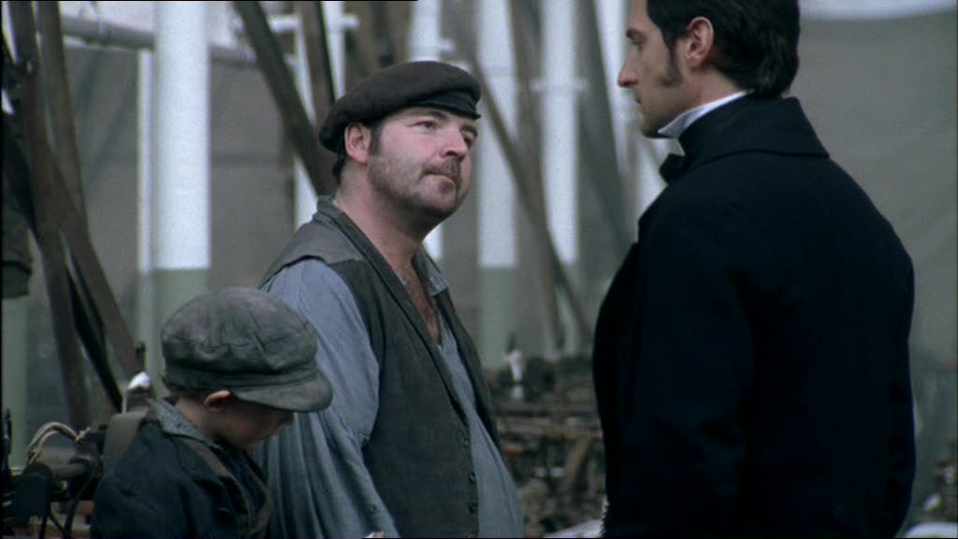
…Я досяг успіху не вдачею, не будь-якими заслугами, не талантом, а просто завдяки суворим правилам і зневагою до незаслужених потурань. Місс Хейл казала тут про страждання, закарбовані за обличчях окремих мілтонських городян. Я думаю, це природне й заслужене покарання за нечесно отримані задоволення у певний період їхнього життя. Люди, що керуються почуттями й потурають собі, не викликають в мене ненависті, проте я зневажаю їх за слабкість характеру.

Slide 5
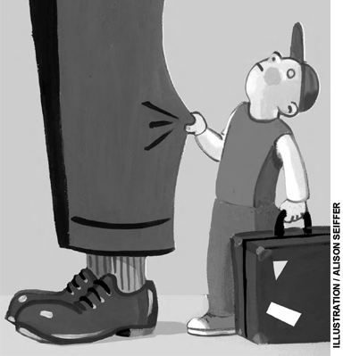
Патерналізм
Держава = сім’я: «молодші» підкорюються «старшим»
Забезпечення потреб в обмін на свободу прийняття рішень
Пільги й субсидії за рахунок власника з метою зниження соціальної напруги

Slide 6
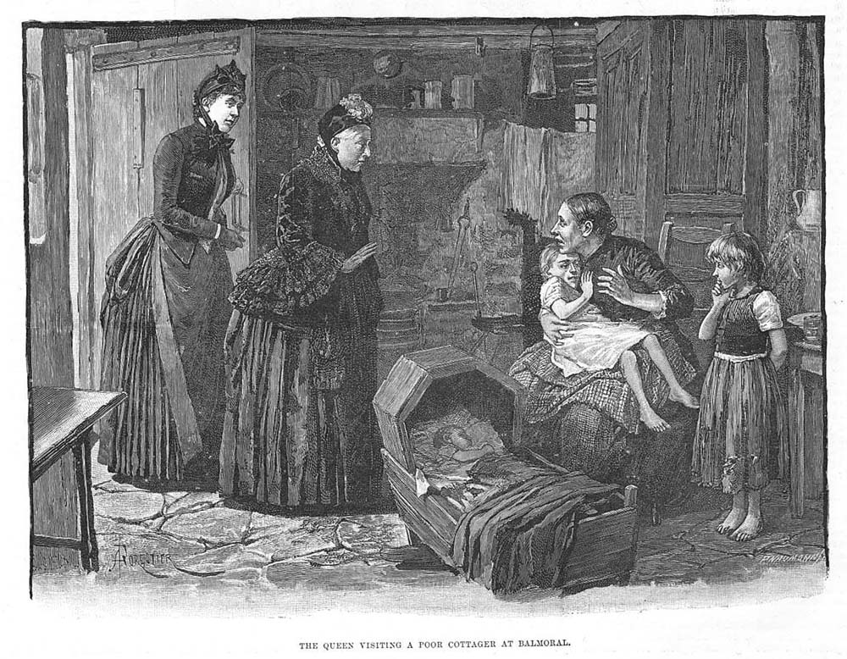

Slide 7
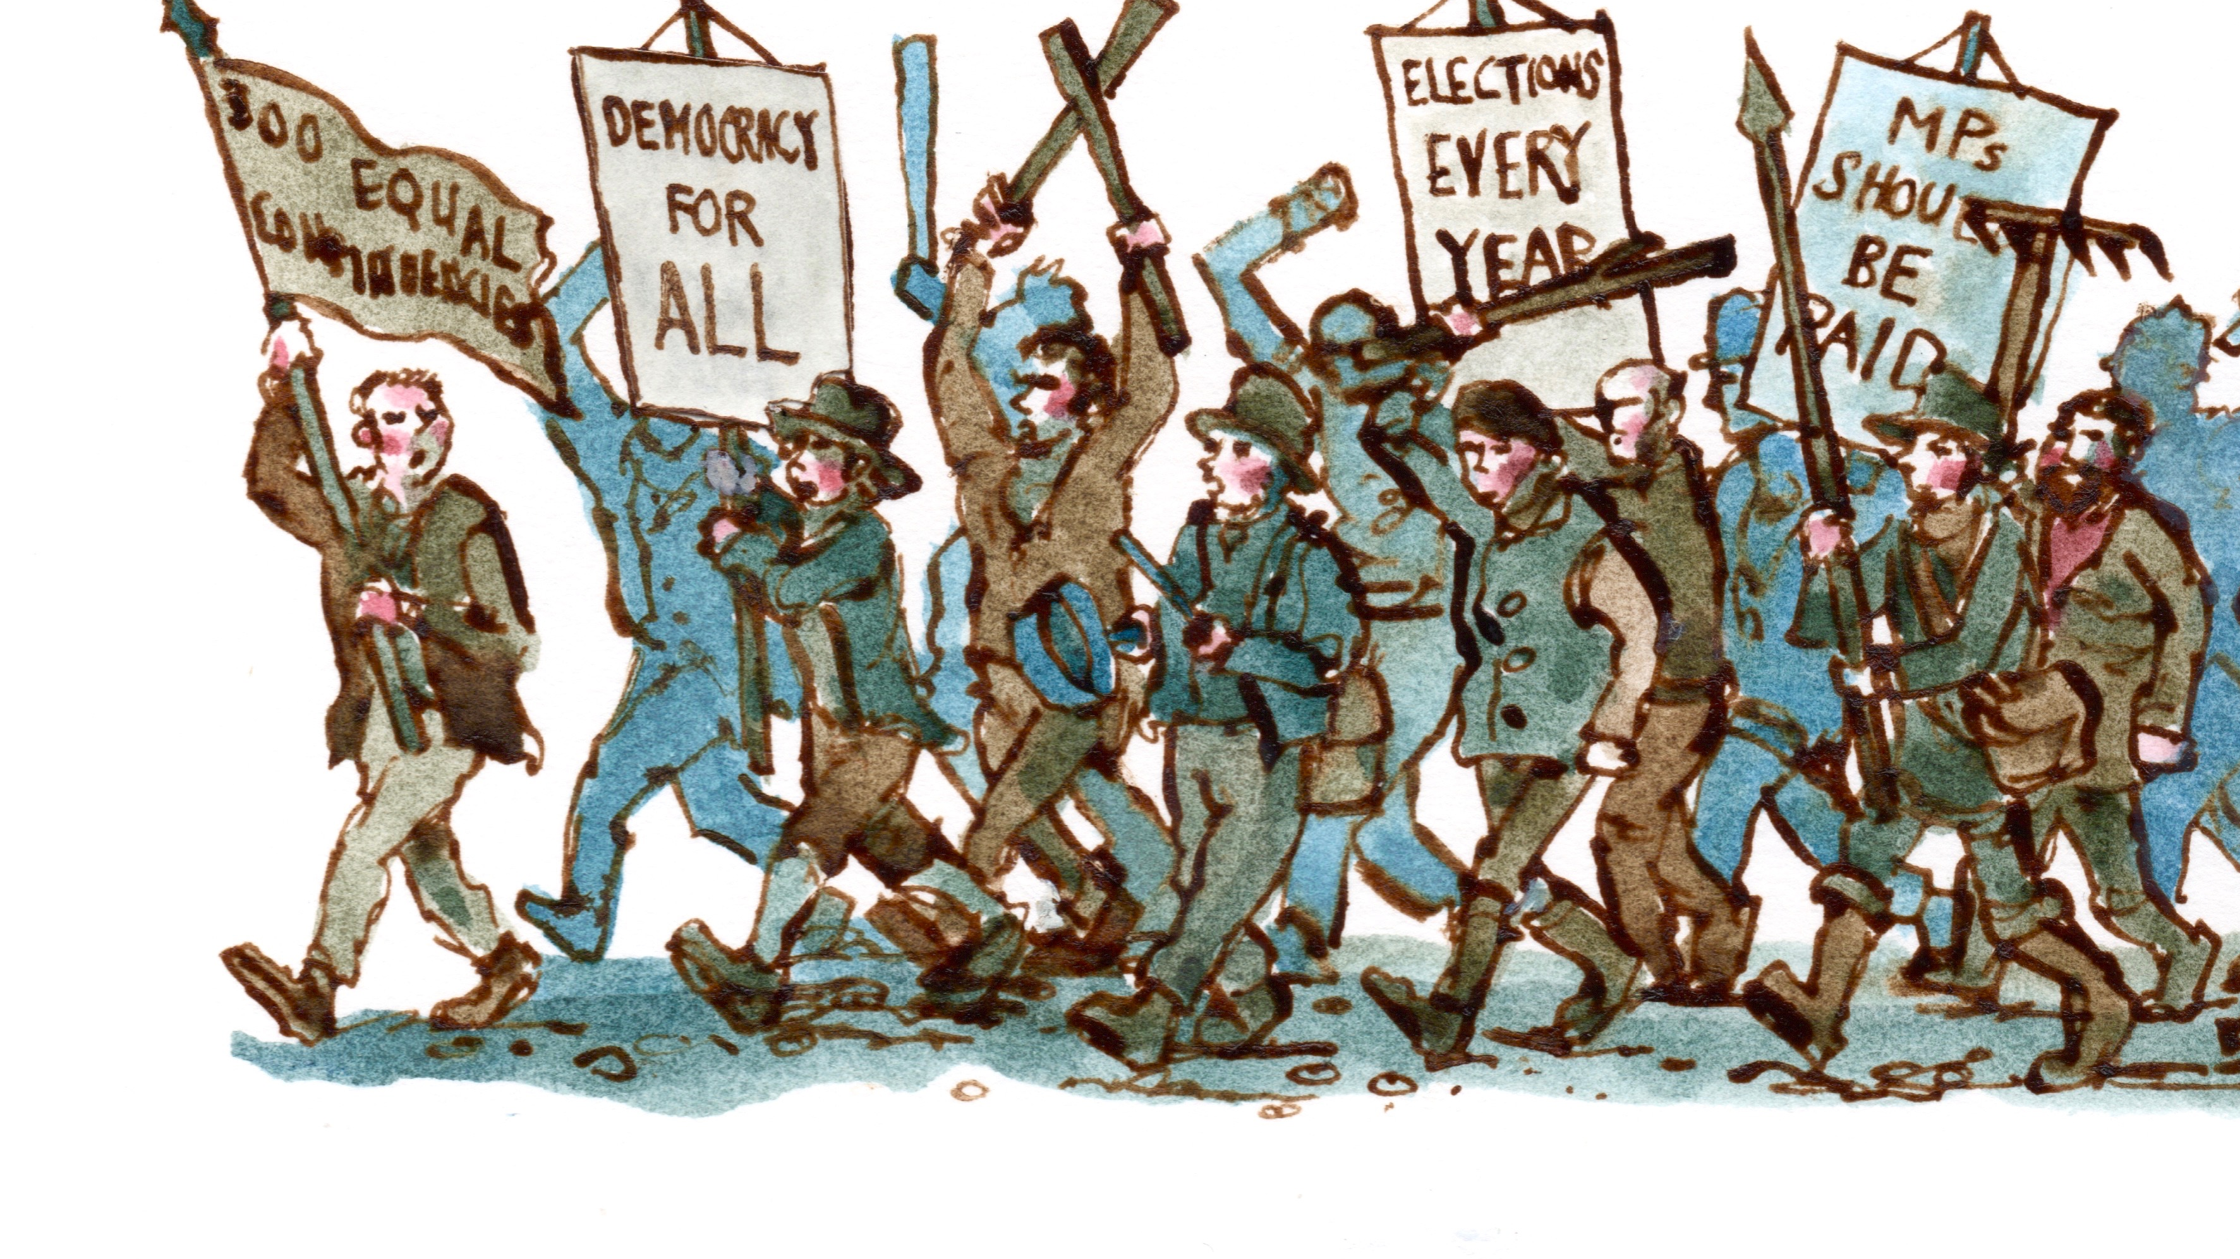
Чартизм
Радикальний соціалістичний рух: страйки, повстання, бунти
Проти: безробіття, дитячої праці, зниження зарплатні
За: право голосу для усіх чоловіків з 21 року, таємне голосування, щорічні вибори, зарплатню для членів парламенту
Передтеча сучасних профспілок

Slide 8
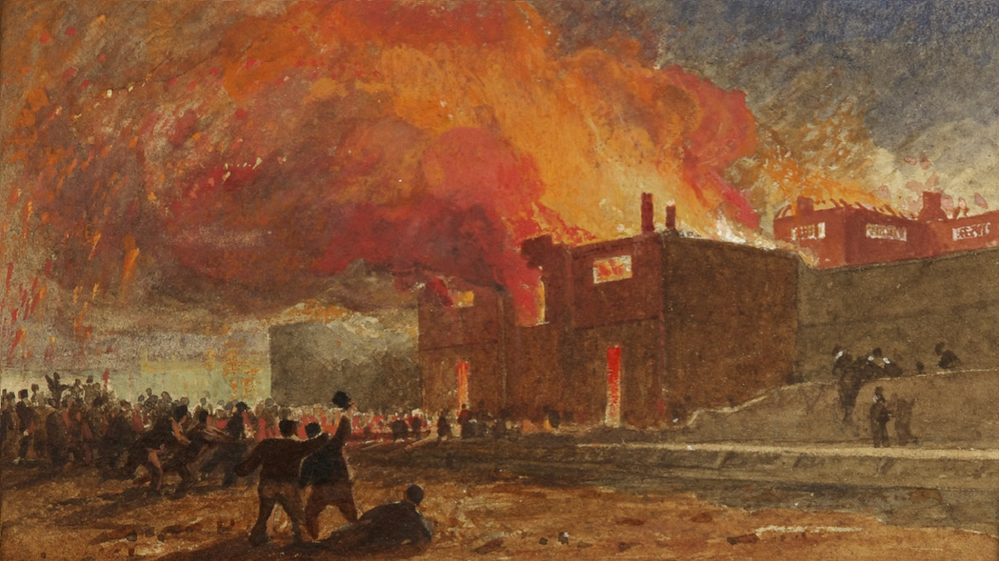

Slide 9
Як розв’язати конфлікт?
Група 1
Джон Торнтон
Група 3
Генрі Хіггінс
Група 4
Гості з майбутнього
Група 2
Маргарет Хейл

